Slide 1

ТЕМА 1. Модули Qt для создания приложений с графическим интерфейсом.
Лекция. Локализация приложения.

Slide 2
Учебные вопросы
Понятие локализации
Локализация в Qt (PySide2)

Slide 3
Источники
Официальная документация: https://doc.qt.io/qtforpython
Прохоренок Н. А., Дронов В. А. Python 3 и PyQt 5. Разработка приложений. 2019 г.
Используемые в курсе инструменты для разработки
IDE | PyCharm CE | https://www.jetbrains.com/pycharm/download
Окружение | Virtualenv | https://docs.python.org/3/library/venv.html
VSC (рекомендовано) | GIT | https://git-scm.com
Фреймворк | PySide2 | https://doc.qt.io/qtforpython/

Slide 4
1. Понятие локализации.

Slide 5


Понятие локализации
Локализация программного обеспечения — процесс адаптации программного обеспечения к культуре какой-либо страны.
В практике написания программного обеспечения (далее - ПО) - перевод пользовательского интерфейса, документации и сопутствующих файлов программного обеспечения с одного языка на другой.
Пример:

Slide 6
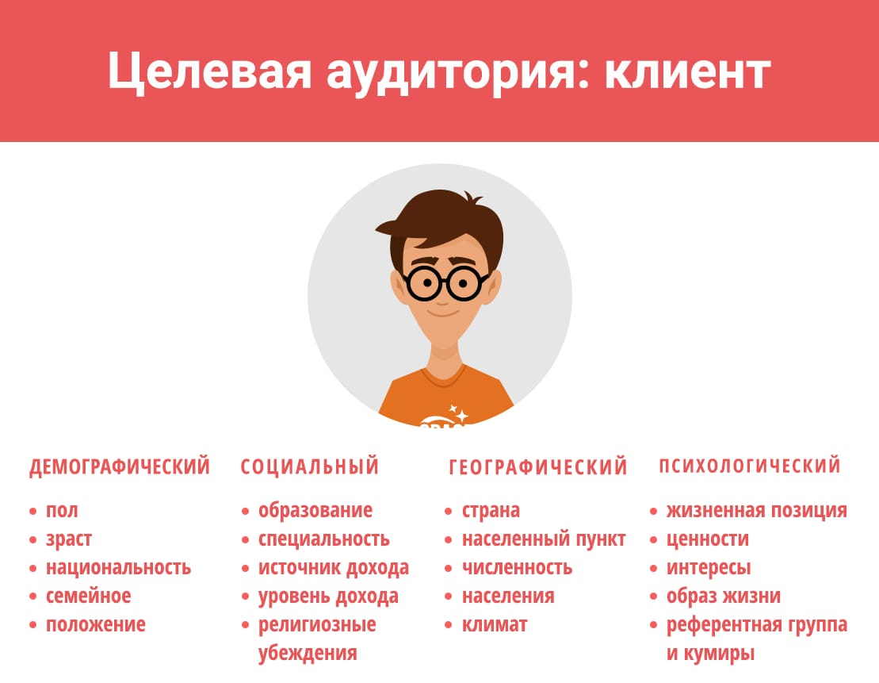

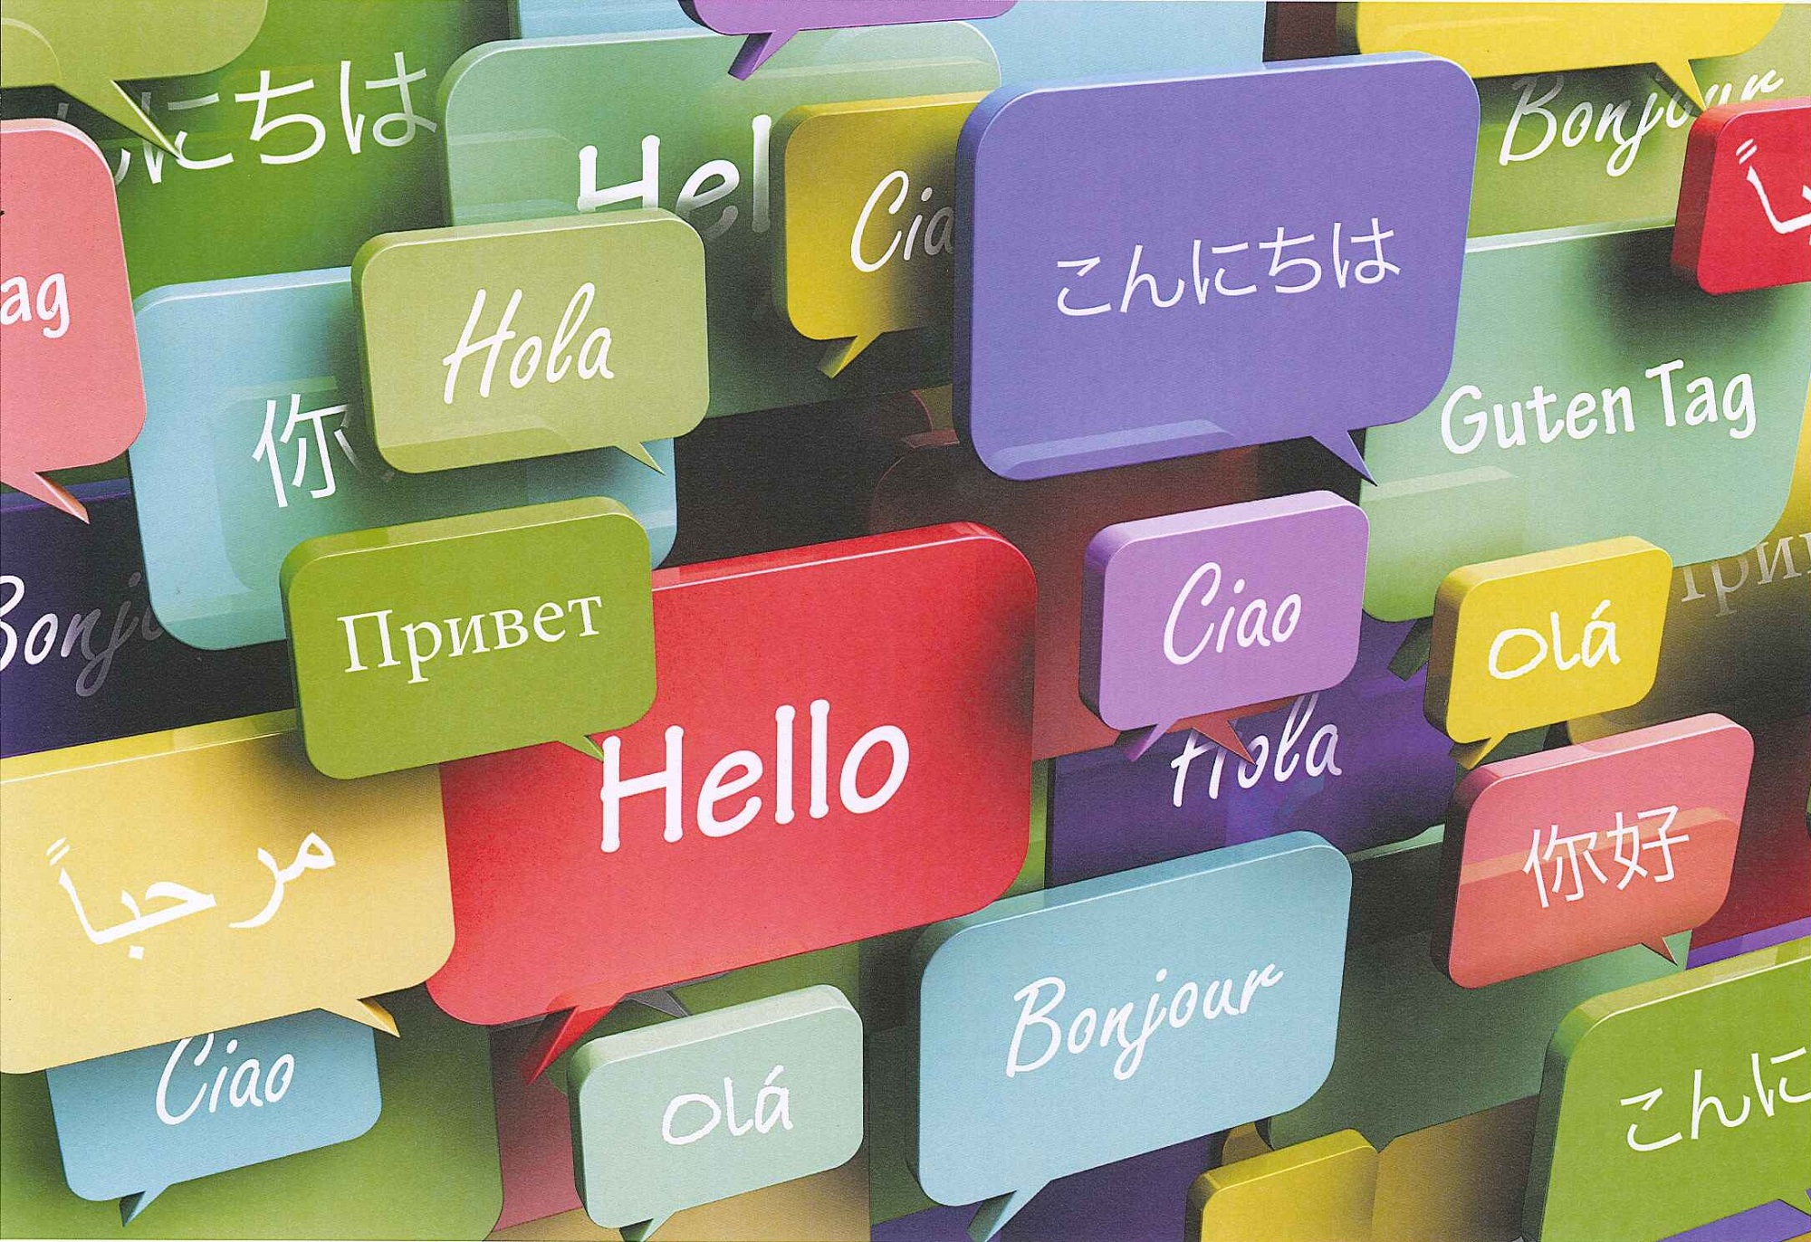
Локализация в широком смысле
1. Изучение целевой аудитории
2. Изучение культурных и религиозных особенностей
3. Локализация приложения

Slide 7
Изучение целевой аудитории
Стоимость различных платных функций для разных стран и регионов может варьироваться;
В некоторых странах платную функцию придётся сделать бесплатной, допустим и обратный процесс;
Бывают ситуации, когда цены могут варьироваться даже от платформ, на которых исполняется ваше приложение.

Slide 8
Изучение культурных и религиозных особенностей
В Иране очень негативно относятся к собакам, по религиозным соображениям и их количество в этой стране очень мало;
В Мексике не принято дарить жёлтые розы, т.к. они символизируют смерть;
В США, например: «ноль», образованный большим и указательным пальцем, говорит: «все нормально», «все о’кей». В Японии этот же жест означает просто «деньги», во Франции — ноль. В Португалии и некоторых других странах он вообще воспринимается как неприличный.
Многие индусы — строгие вегетарианцы, некоторые не едят яйца или рыбу, предпочитают только фрукты и овощи. Основные продукты питания индийцев — рис, зерновые каши, горох, йогурт, молоко, яйца, овощи и фрукты, разнообразные пряности и приправы.

Slide 9
Локализация приложения
Основные шаги при локализации приложения:
1. Обеспечение поддержки языка и национальных стандартов.
2. Перевод текстов в интерфейсе программы на целевой язык.
3. Тонкая настройка под целевую страну.

Slide 10
Обеспечение поддержки языка и национальных стандартов.
Соответствие товарным знакам целевой страны (документация к ПО, антимонопольное законодательство, законы о хранении персональных данных);
Адаптация приложения под шрифты целевой страны;
Соответствие стандартам целевой страны (Формат даты, времени, дробных и многозначных чисел, система мер и весов, форматы бумаги)

Slide 11
Перевод текстов в интерфейсе программы на целевой язык.
В сложном ПО не все части приложения стоит переводить (название функций Excel, MySQL, ошибок вашего приложения);
Корректная расстановка (подгонка) элементов интерфейса в соответствии с особенностями языка целевой страны (существуют языки с написанием справа налево (арабский, иврит) и сверху вниз (японский));
Адаптация изображений, звуков для целевой страны (текст, возможная замена)

Slide 12
Тонкая настройка под целевую страну.
Работа со словоформами («найдено 4 файлов»)
Доп. стандарты, не влияющие на функциональность (формат даты/времени)
Взаимодействие с другим ПО (бухгалтерские программы разные для разных стран)
Учёт менталитета (цвета, юмор, пасхалки)
Перерисовка графики (дорожные знаки, розетки, флаги)

Slide 13
2. Локализация в Pyside2

Slide 14
QTranslator
Для перевода строк в приложении PySide2 используется класс QTranslator.
Из официальной документации:
QtCore.Qtranslator
“””Объект этого класса содержит набор переводов с исходного языка на целевой язык. QTranslator предоставляет функции для поиска переводов в файле перевода. Файлы перевода создаются с помощью Qt Linguist .
Чаще всего QTranslator используется для загрузки файла перевода и его установки с помощью QtCore.QCoreApplication.installTranslator()“””

Slide 15
Инструменты локализации PySide2 приложения
PySide2 обеспечивает отличную поддержку для перевода приложений на целевые языки.
«lupdate» - используется для синхронизации исходного кода и переводов.
«lrelease» - используется для создания файлов перевода в приложении.
«Qt Linguist» - инструмент для переводчиков используется для перевода слов/фраз в файлах созданных с помощью инструмента lupdate.
Более подробное описание инструментов в документации.

Slide 16
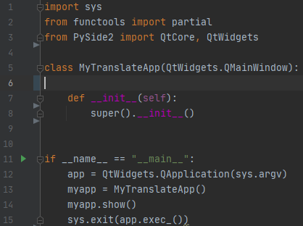

Использование инструментов локализации
1. Создаём приложение.
2. Создаём объект класса QTranslator
3. Добавляем текст через «конструктор»
4. Создаём .ts-файл

Slide 17
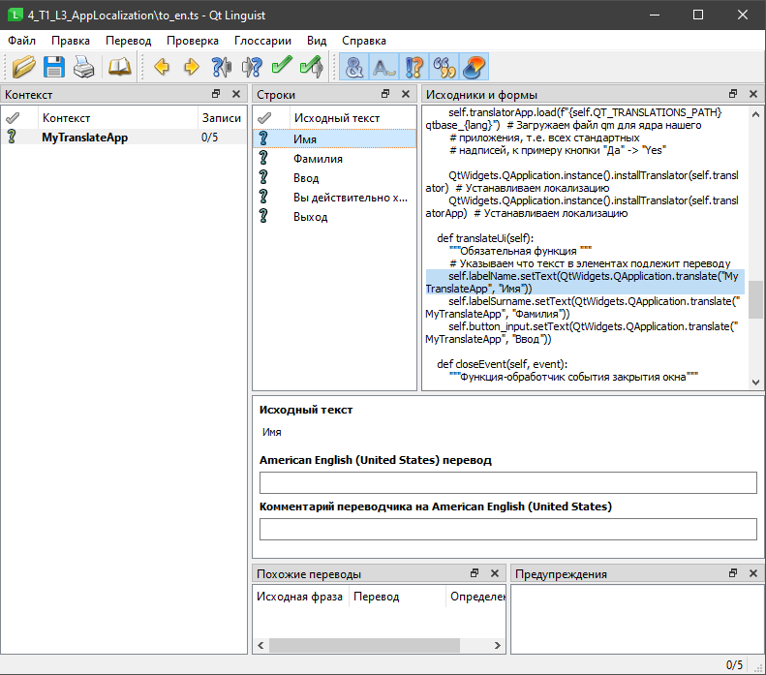
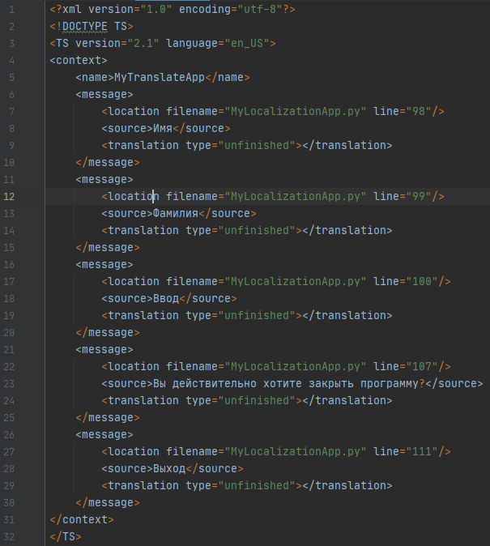
5. Редактируем файл .ts
5.1. Через QtLinguist
5.2. Вручную (структура xml)

Slide 18


6. Конвертируем .ts в .qm
6.1. Через терминал
6.2. Через QtLinguist
«Файл» -> «Скомпилировать как…»
7. Загружаем файл .qm в программе
8. Устанавливаем локализацию
9. Переопределяем метод changeEvent для обновления окна

Slide 19
Итоги
Локализация — это сложная и всеобъемлющая операция.
Уже при разработке ПО соображения будущей интернационализации должны учитываться самым серьёзным образом. Мы привыкли видеть программное обеспечение, русифицированное по первому-второму уровню; сложного ПО с исчерпывающей русификацией практически не существует.
Примером глубокой локализации может служить операционная система, где локализация нередко включает и национально-ориентированные пиктограммы.

Slide 20
Спасибо за внимание!

